Slide 1
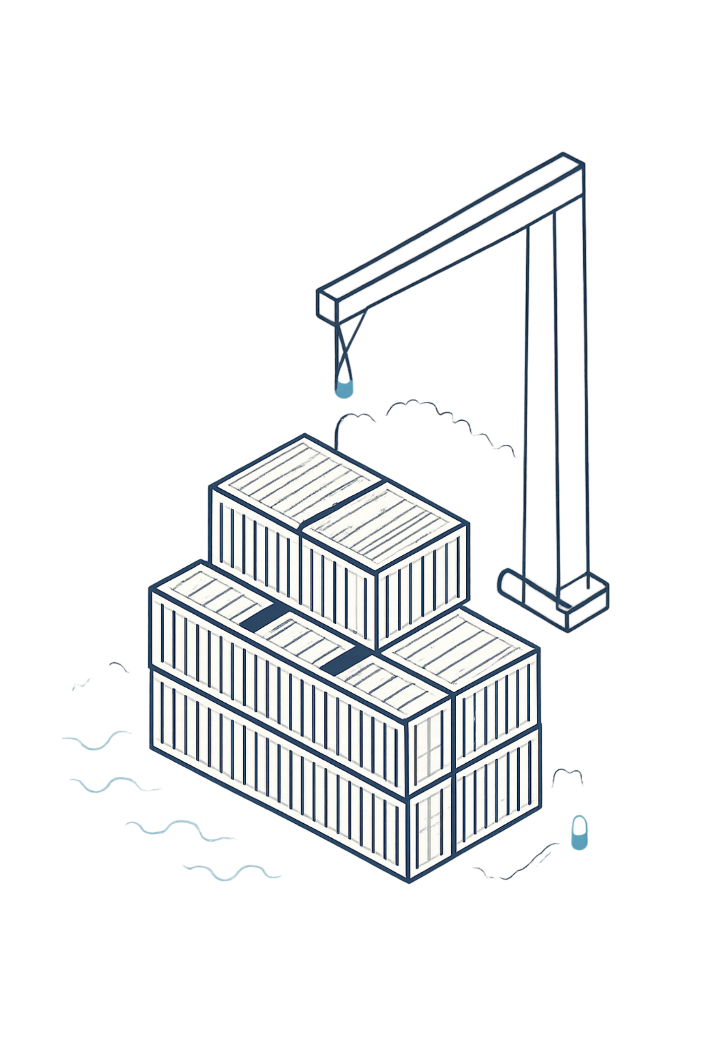
DevOps и единая среда разработки
Код работает на компьютере разработчика, но ломается на сервере. Причина часто не в самом приложении, а в различиях между окружениями. DevOps-подход решает эту проблему через стандартизацию: приложение должно запускаться одинаково везде. Для тестировщика это критично — качество проверки зависит от условий, в которых выполняется тест.

Slide 2


Docker как инструмент DevOps-культуры
Docker упаковывает приложение вместе со всеми зависимостями в контейнер. Внутри находится всё необходимое: настройки, библиотеки, компоненты.
Если тест выполняется в подготовленном контейнере, вероятность ошибок из-за различий между компьютерами значительно снижается.

Slide 3
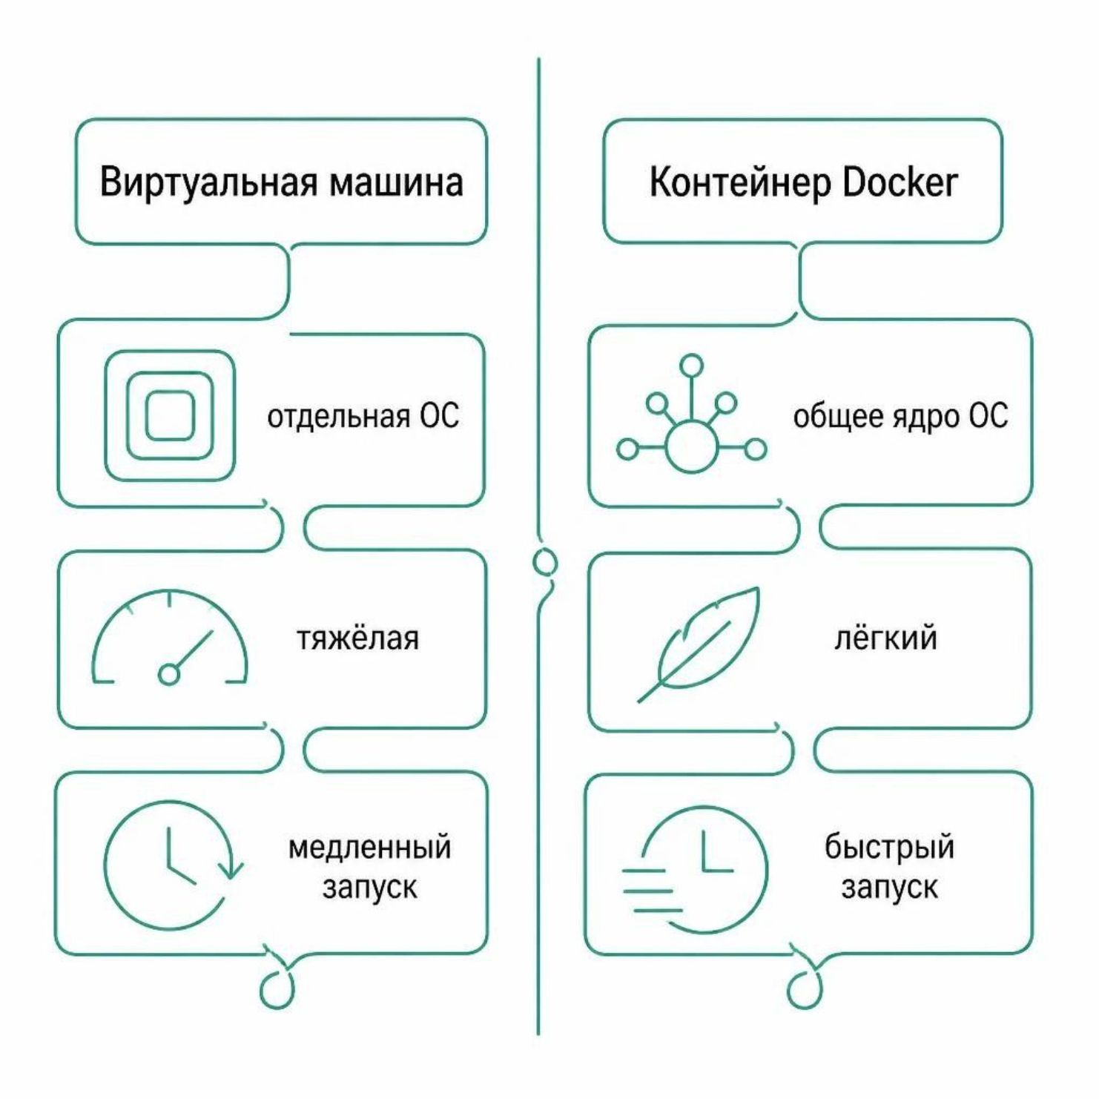
Понятие контейнера в Docker
Контейнер vs Виртуальная машина
Контейнер — изолированная среда для приложения. В отличие от виртуальной машины, он не содержит отдельную операционную систему, а использует ядро основной системы.
Поэтому контейнер запускается быстрее и требует меньше ресурсов. Для тестирования это означает возможность быстро создавать одинаковые условия с готовым окружением.

Slide 4
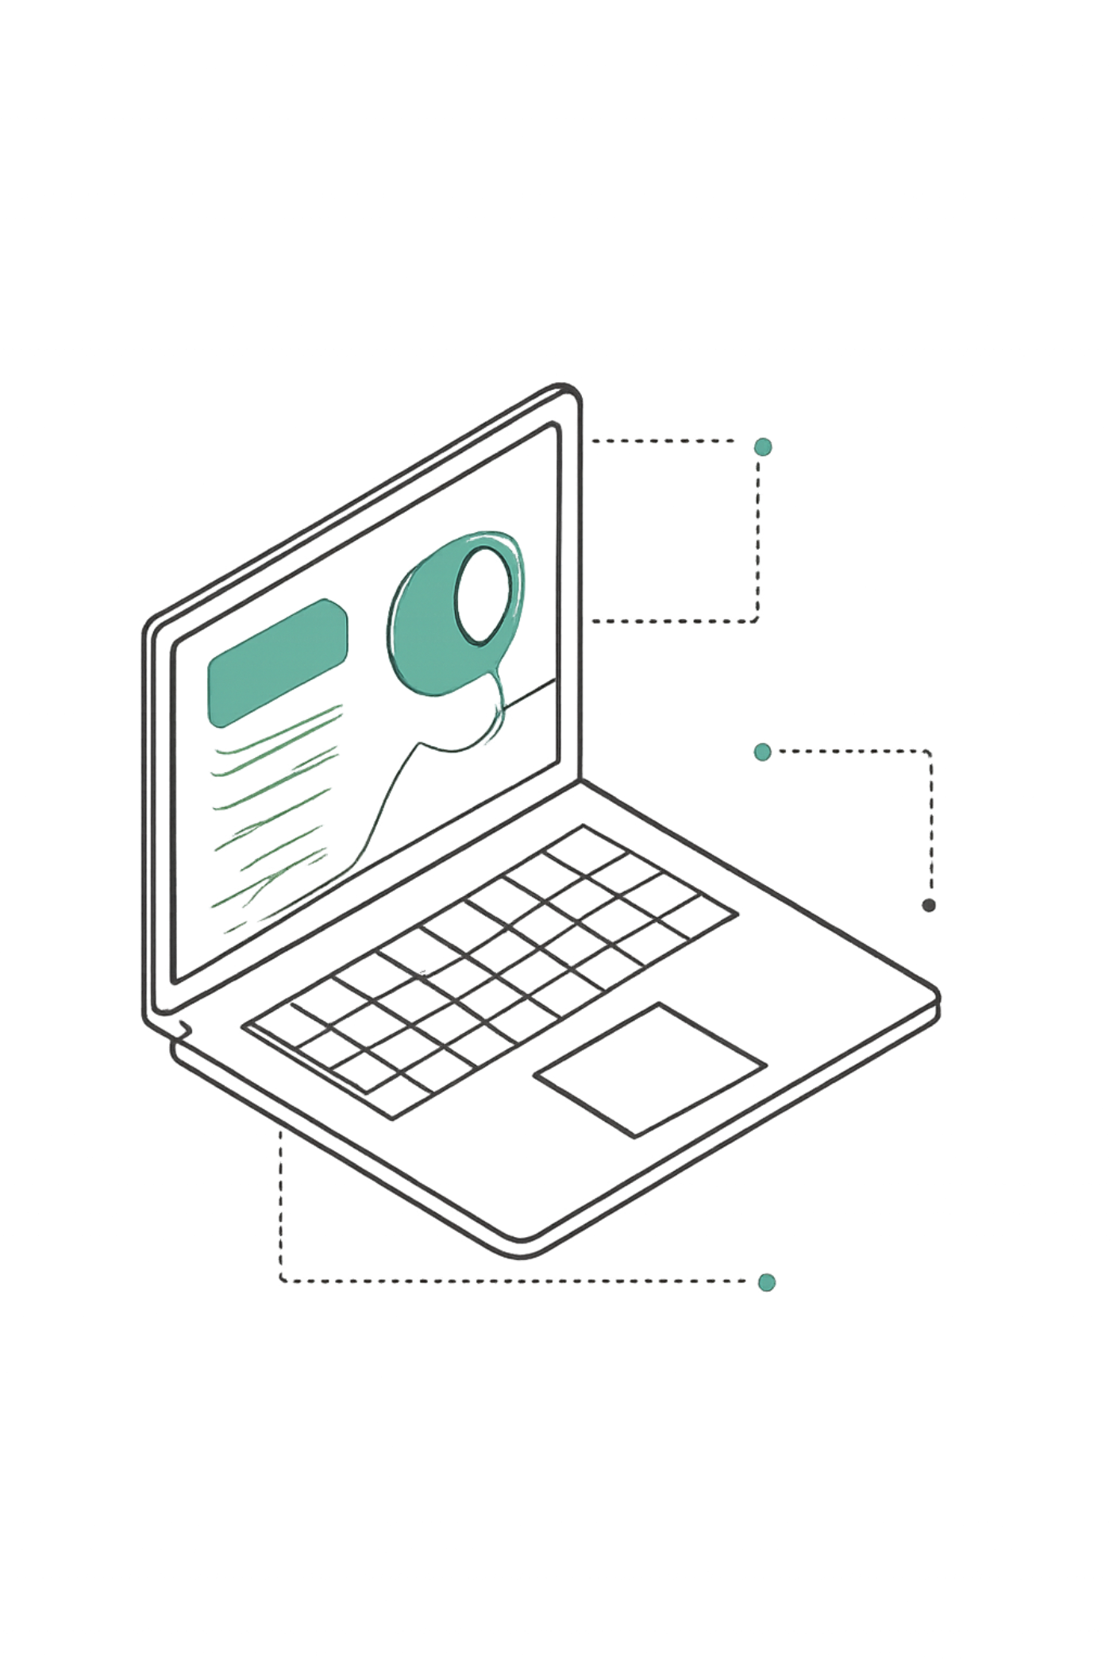
Docker Desktop как среда для работы с контейнерами
Удобный интерфейс
Локальная среда
Запустить копию сервиса, базу данных или тестовое приложение
Управление контейнерами без сложной настройки инфраструктуры
Контроль ресурсов
Создание контейнеров, запуск образов и мониторинг состояния

Slide 5
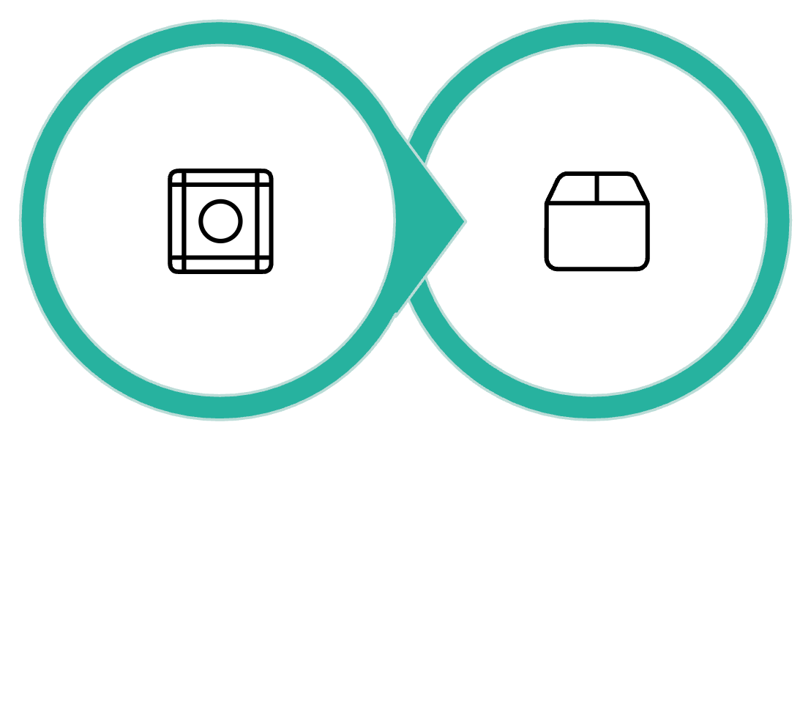
Образы и контейнеры Docker
Образ — это подготовленный шаблон, из которого создаётся контейнер. Один образ можно использовать многократно, создавая одинаковые контейнеры на разных компьютерах.
Если тестировщик получает тот же образ, что используется в автоматизации, он проверяет приложение в условиях, максимально приближенных к реальному процессу.
Образ
Контейнер

Slide 6
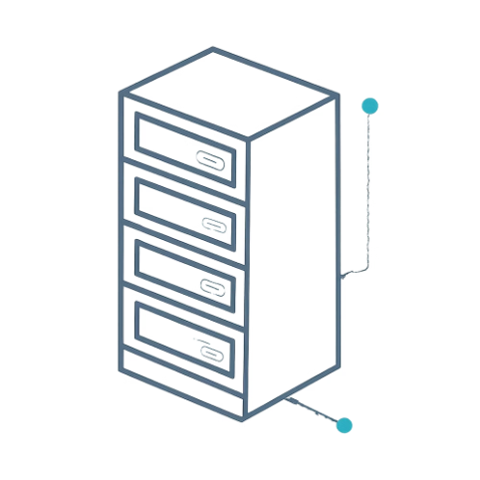
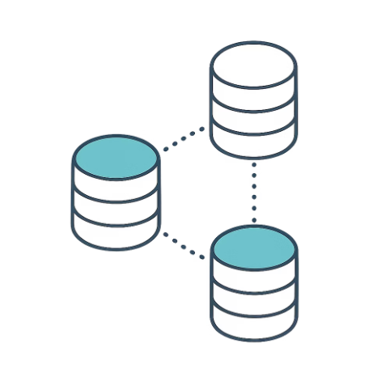

Docker Compose для нескольких компонентов системы
Серверная часть
База данных
Дополнительные сервисы
Backend-сервис приложения
Хранилище данных системы
Связанные компоненты системы
Docker Compose описывает и запускает несколько связанных контейнеров как единую систему. Для тестировщика это возможность быстро поднять полноценное тестовое окружение и проверить взаимодействие различных частей приложения.

Slide 7
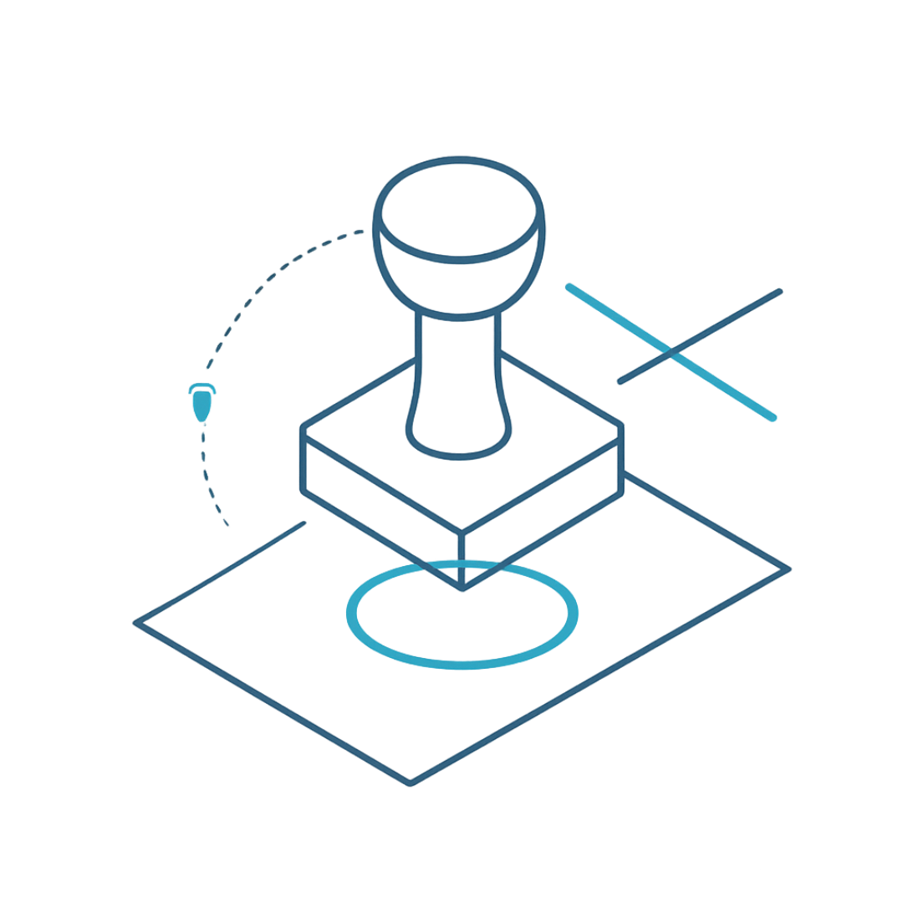
DevOps и воспроизводимость процессов
Ключевой принцип
Воспроизводимость — одинаковый процесс должен давать одинаковый результат везде. Если команда вручную настраивает каждую среду, появляются различия в версиях библиотек и конфигурациях.
Docker решает эту проблему: окружение описывается и создаётся одинаково. Для тестировщика это повышает надёжность результатов и уменьшает количество ложных ошибок.

Slide 8
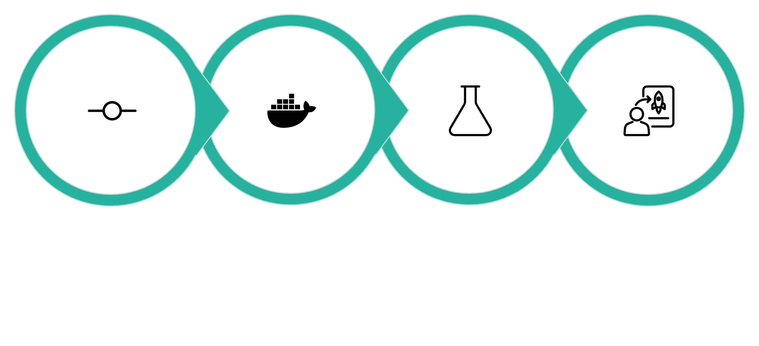
Docker в CI/CD-процессах
Создать контейнер
Сборка и тесты
Коммит
Доставка
При запуске автоматического процесса система создаёт контейнер с необходимым окружением и выполняет внутри него сборку или тестирование. Для тестировщика важно понимать: автоматический тест выполняется не просто «на сервере», а внутри определённой среды с конкретными настройками контейнера.

Slide 9
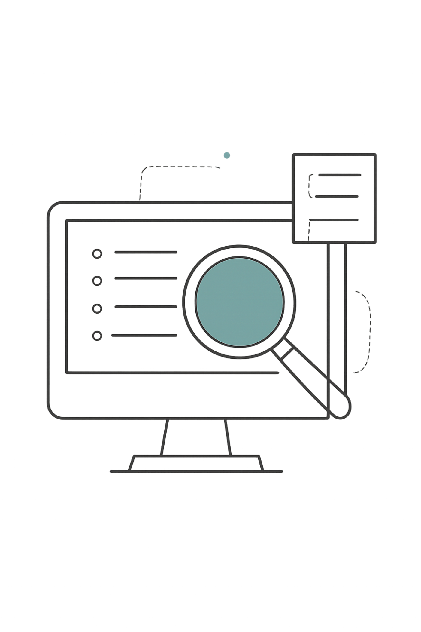
Логи и диагностика в DevOps-среде
Логи контейнера
Информация о работе каждого компонента системы
Результаты pipeline
Статус выполнения каждого этапа автоматизированного процесса
Системные сообщения
Ошибки окружения, запуска и взаимодействия компонентов

Slide 10
Место тестировщика в DevOps-процессе
В DevOps тестировщик — часть общего процесса создания и сопровождения ПО. Его задача не только в обнаружении ошибок, но и в постоянном контроле качества на разных этапах.
Автоматические проверки дают быструю обратную связь, ручное тестирование исследует сложные сценарии. Современный специалист по качеству должен понимать не только как проверить программу, но и как она создаётся, запускается и доставляется пользователю.
01
02
Проверка изменений
Анализ окружения
Контроль отдельных коммитов и фич
Диагностика логов и pipeline
03
Приёмка версии
Исследование готового релиза

